Slide 1
Taitoporkkana nuorten näyttökisa
Pitkä matka

Slide 2
Näyttökisa pitkämatka
Nuorten näyttökilpailujen pitkä matka pidetään 8.6.2025 Suonenjoen Lintharjulla
Järjestäjä on Suonenjoen Vasama
Alueella on järjestetty monia iltarasteja ja kansallisia kisoja
Kisasivut https://suonenjoenvasama.sporttisaitti.com/suunnistus/nuorten-em-ja-mm-nayttokilpailu-/
Vanhoja karttoja lintharjulta
  http://omaps.worldofo.com/index.php?st=Lintharju&a=s&submit=Search
  http://omaps.worldofo.com/index.php?st=Suonenjoen%20vasama&s=&p=2
  Alueen uusimmat kartat 2022 ja 2024

Slide 3
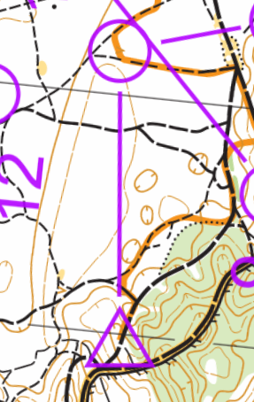
Tehtävä1
Lähtöpiippaus soi. Juokset k-pisteelle ja katsot ensimmäisen välin.
Mitä huomioit ensimmäisellä välillä?
Miten teet, jotta pystyt keskittymään tasaisella alueella?

Slide 4
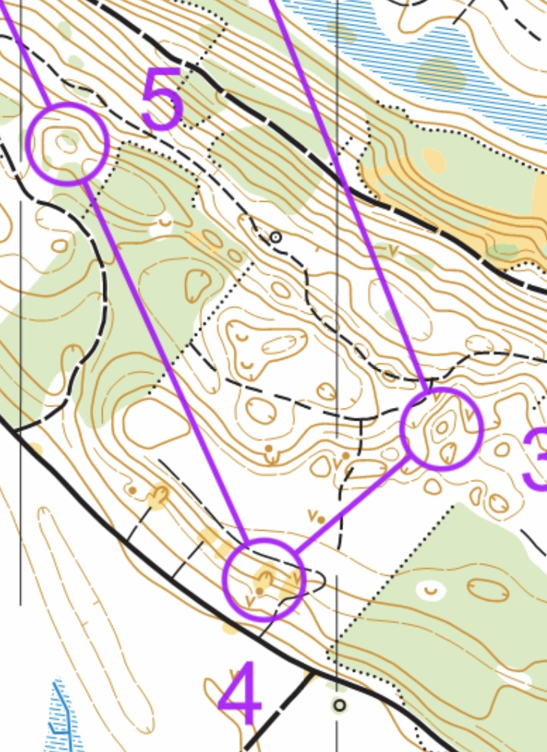
Tehtävä 2
Miten menisit välit 3-4 ja 5-6?

Slide 5
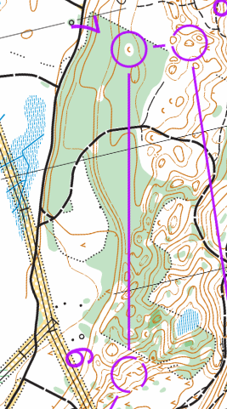
Tehtävä 3
Mitkä ovat välien tärkeimmät kohteet?
Mistä menisit ja miksi?

Slide 6
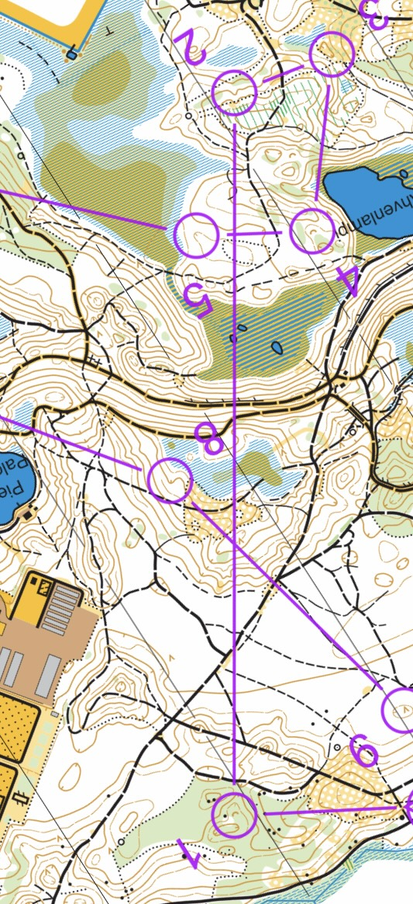
Tehtävä 4
Olet tehnyt virheitä ja takana lähtenyt ottaa sinut kiinni. Hän näyttää ottavan eri reitinvalinnan kuin itse olit suunnitellut.
Mitä ajattelet?
Minkä reitinvalinnan ottaisit välille 1-2?

Slide 7
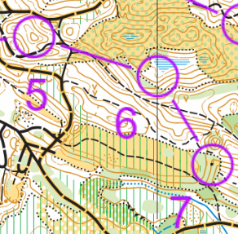
Tehtävä 5
Pitkien välien jälkeen edessä on pari lyhyempää väliä
Miten säilytät keskittymisesi lyhyemmillä väleillä?
Miten menisit välit 5-7?

Slide 8
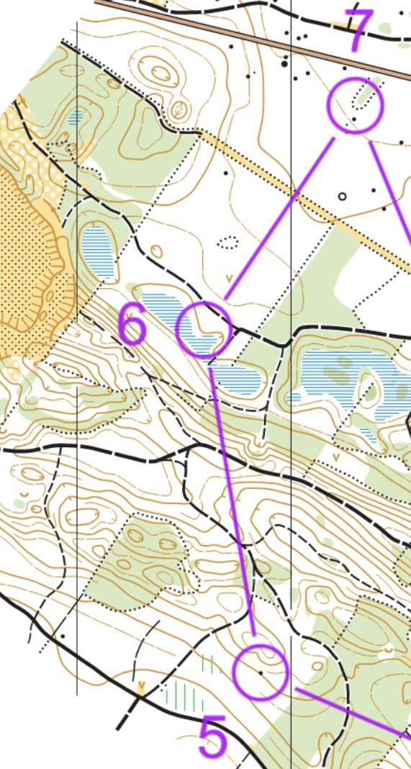
Tehtävä 6
Mitä huomioit, kun maasto muuttuu tasaisemmaksi kuin edellisillä väleillä?
Miten menisit välit 5-6 ja 6-7?

Slide 9
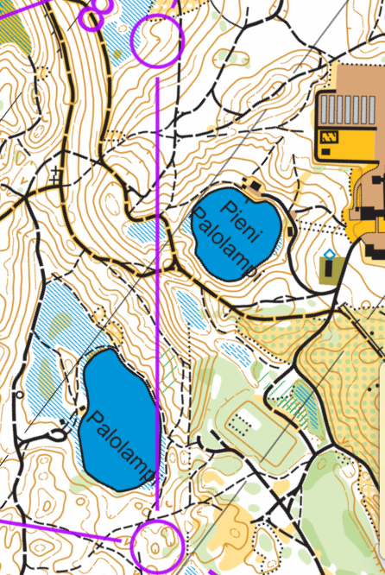
Tehtävä 7
Viimeiset rastivälit lähestyvät. Eteesi tulee viimeinen pidempi väli. Huomaat välillä paljon käyriä ja nousua. Miten tsemppaat itsesi vielä viimeiseen pitkään väliin?
Miten tekisit välistä itsellesi mahdollisimman helpon?

